Slide 1
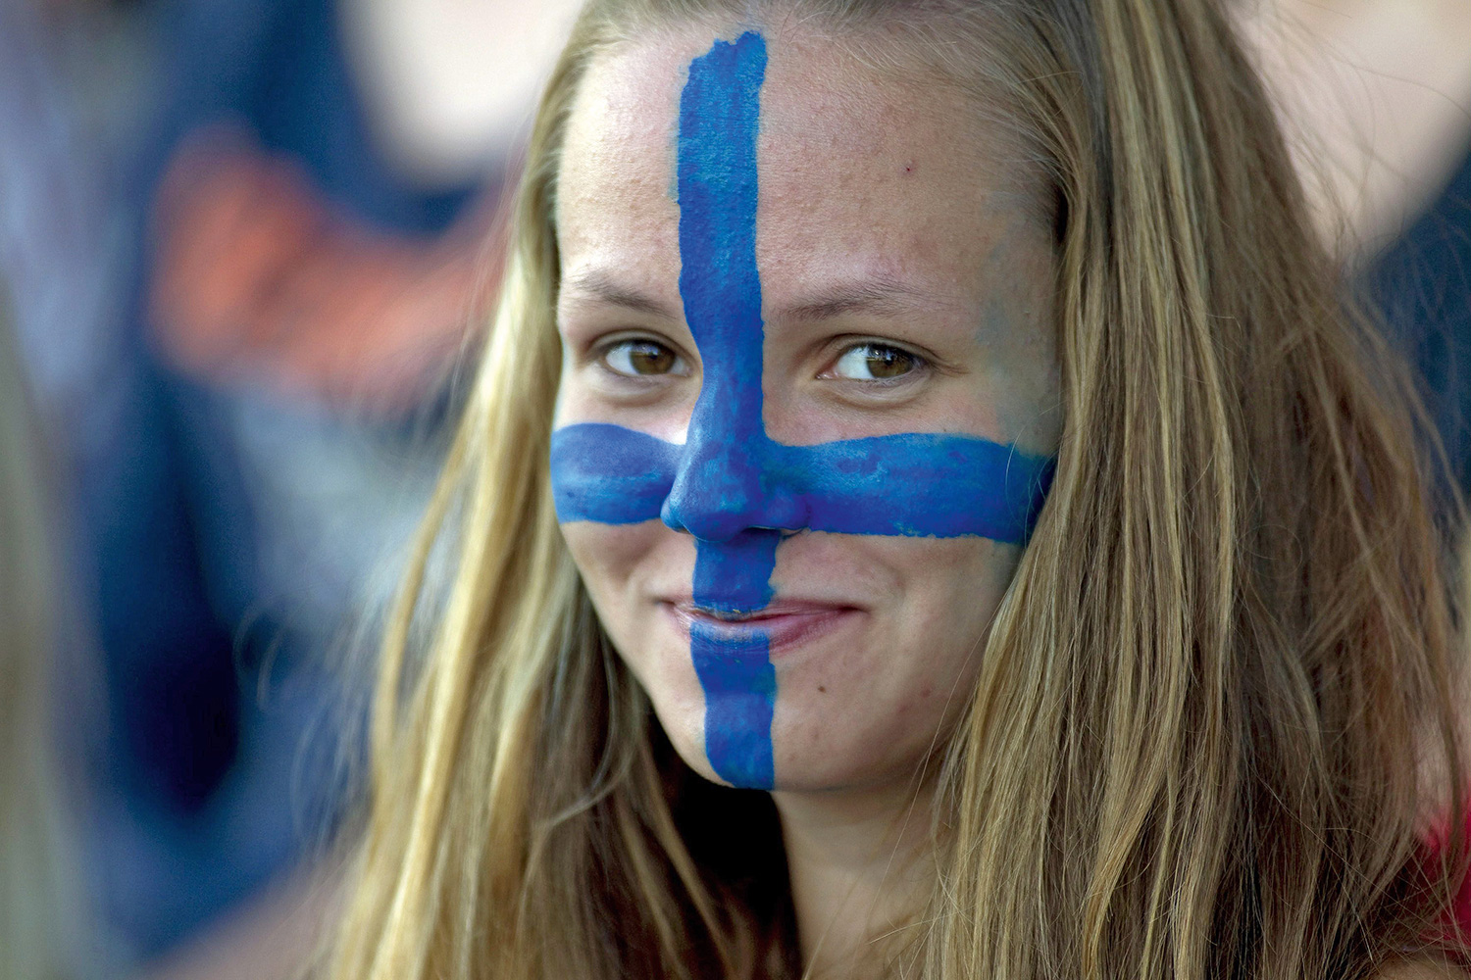
1 Yhteiskunta
Muistiinpanot

Slide 2
Mikä on yhteiskunta?
Määritelmiä paljon:
Tietyllä alueella asuvien ihmisten elävä verkosto
Kansa tai muu ihmisyhteisö sosiaalisena (valtioksi, kunniksi ym.) järjestyneenä kokonaisuutena
Koostuu julkisesta, yksityisestä ja kolmannesta sektorista

Slide 3
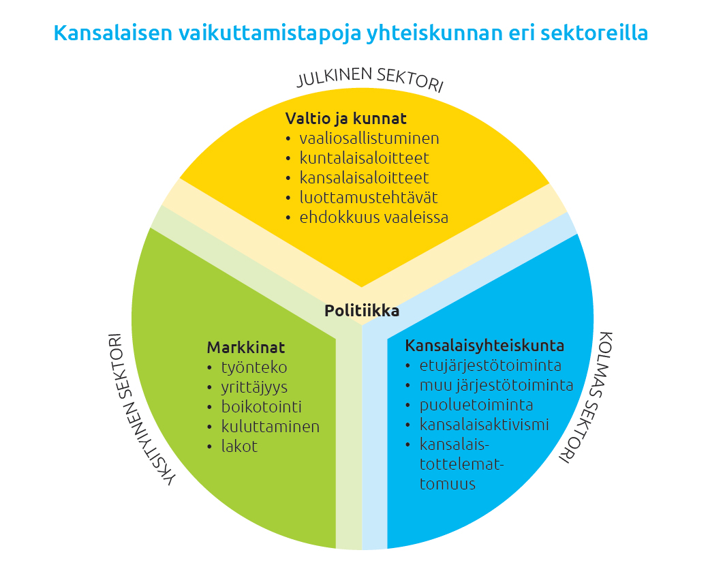

Slide 4
Kansalaisuus
Lain mukaan kansalaisuus on
”Lainsäädännöllinen side, joka määrittää yksilön aseman valtiossa ja jolla määritetään yksilön ja valtion välisiä keskeisiä oikeuksia ja velvollisuuksia”
Käytännössä:
Kansalaisuus antaa oikeuksia ja tuottaa velvollisuuksia eri maissa eri tavoilla
Kansalaisuuden merkkinä saa passin

Slide 5
Suomen kansalaisen oikeudet ja velvollisuudet – molempia tarvitaan
Henkilökohtaiset vapausoikeudet
esimerkiksi liikkumisvapaus
Poliittiset oikeudet
esimerkiksi äänioikeus
Tasa-arvo-oikeudet
esimerkiksi oikeusturva
TSS-oikeudet = taloudelliset, sosiaaliset ja sivistykselliset oikeudet
esimerkiksi elinkeinovapaus

Slide 6
Velvollisuuksia – koskevat kaikkia yhteiskunnan jäseniä
Lakien noudattaminen
Maan puolustaminen
Verojen maksaminen
Oppivelvollisuus
Nimipakko
Yleinen auttamisvelvollisuus

Slide 7
Ihmisoikeudet ovat universaaleja
Ihmisoikeudet ylittävät valtioiden rajat
Ne kuuluvat kaikille riippumatta rodusta, ihonväristä, sukupuolesta, kielestä, uskonnosta, poliittisista mielipiteistä, kansallisuudesta tai syntyperästä, omaisuudesta tai muista asioista
https://vmwio.news/en/law/english-universal-declaration-of-human-rights
https://www.youtube.com/watch?v=rDzNXy6053A&feature=emb_logo
Miten päädyttiin ihmisoikeuksien julistukseen 1948?

Slide 8
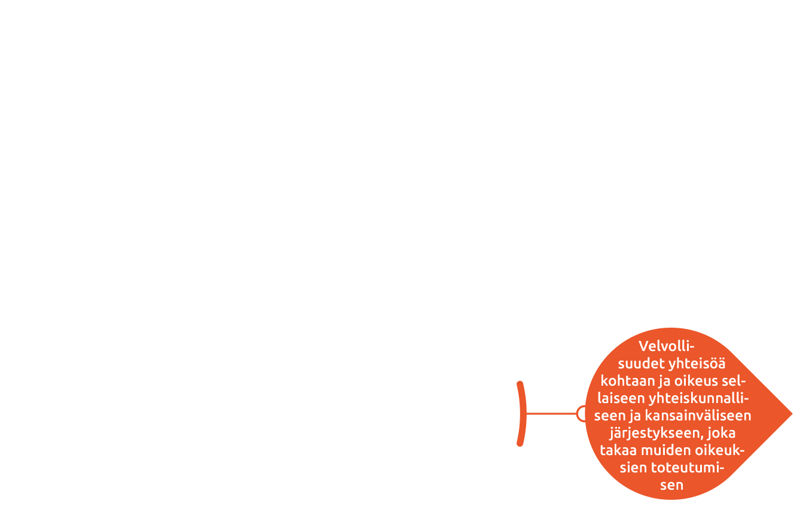
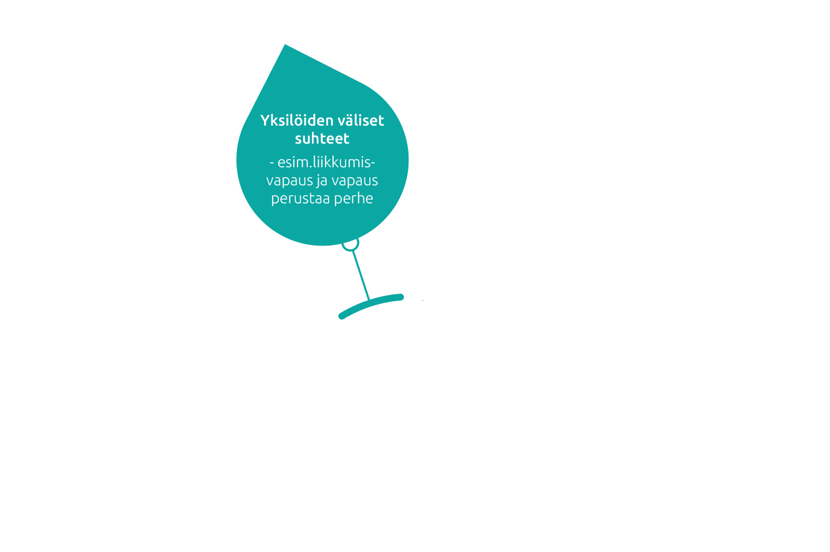
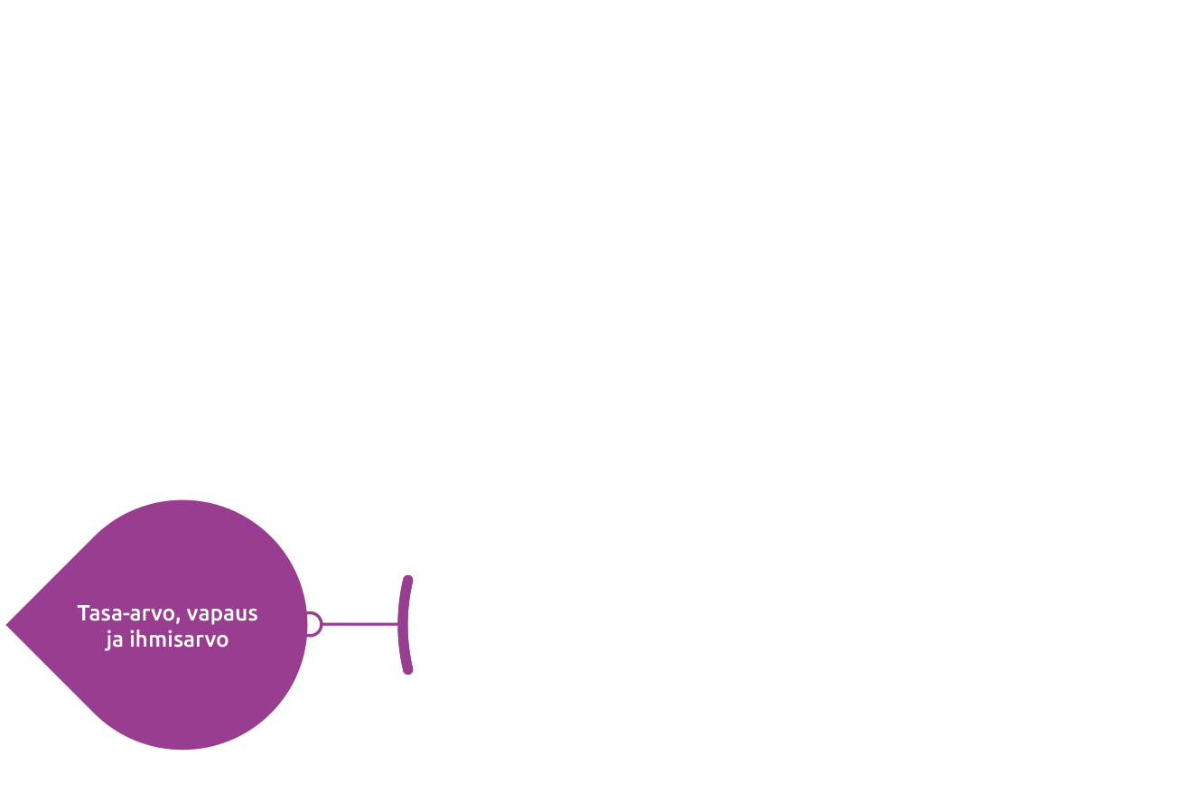
Ihmisoikeuksien teemat

